Slide 1
МБОУ СОШ № 11 Творческий проект по теме: Улица, на которой я живу.
Выполнила: Хмелёва Алёна, ученица 2 «Б» кл. МБОУ СОШ № 11 Руководитель: Александрова Н. А.
2016- 2017 уч. год.

Slide 2
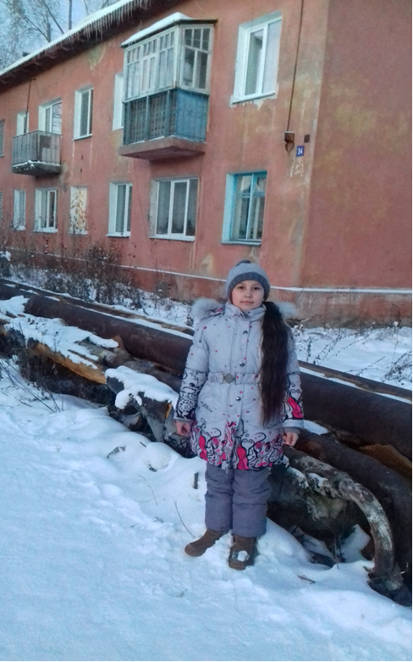
Здравствуй, дорогой друг!
Это я, меня зовут
Алёна Хмелёва.

Slide 3
Проблема:
Мне не известна история улицы, на которой я живу.
Предмет исследования: улица Гагарина в городе Серов.
Объект исследования: история улицы и достопримечательностей, расположенных на ней.
Трудность: собрать информацию об улице Гагарина.

Slide 4
Цель:
узнать, собрать и представить информацию о своей улице.

Slide 5
Задачи:
найти информацию об истории улицы и её достопримечательностях;
собрать интересные факты об улице
(в честь кого названа, откуда начинается, какие объекты на ней расположены, значение этих объектов для людей);
представить информацию о своей улице и перспективах её развития.

Slide 6
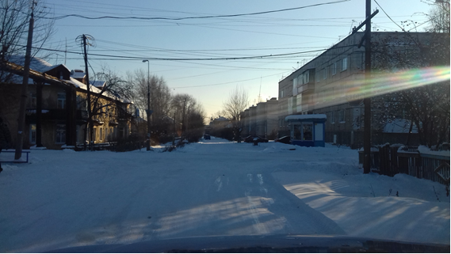
Я живу в двухэтажном доме по улице Гагарина. Живу здесь уже пятый год, и мне стала интересна история моей улицы. Было нелегко, но мы с мамой достали возможную информацию о нашей улице, и я хочу поделиться ей с вами.

Slide 7
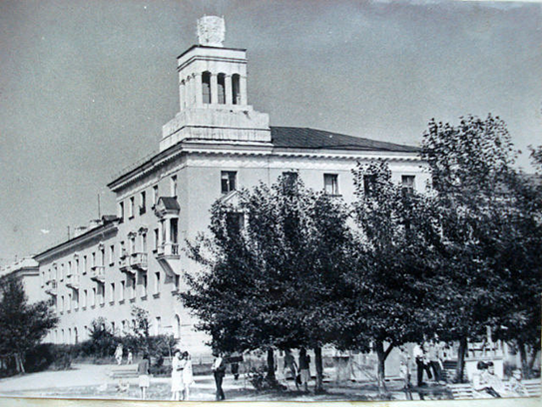
А это старый дом с колоннами на моей улице Гагарина, 29. Здесь были построены первые «многоэтажки» нашего микрорайона, куда переезжали семьи железнодорожников.

Slide 8
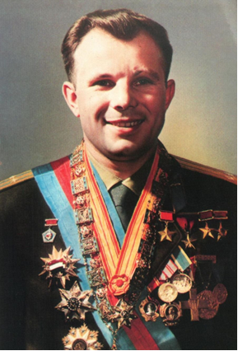
17 апреля 1961 года было принято решение переименовать улицу Сортировочную в улицу имени Юрия Гагарина в честь осуществления 12 апреля 1961 года летчиком-майором Юрием Алексеевичем Гагариным первого в мире космического полета вокруг земли. Юрий Алексеевич Гагарин — советский лётчик-космонавт, Герой Советского Союза, кавалер высших знаков отличия ряда государств, почётный гражданин многих российских и зарубежных городов.

Slide 9
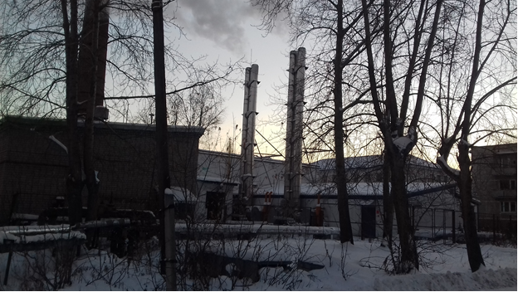
Осенью 2013 года была сдана в эксплуатацию новая котельная, отапливающая среди прочих и улицу Гагарина.
Как менялась улица Гагарина за годы своего существования

Slide 10
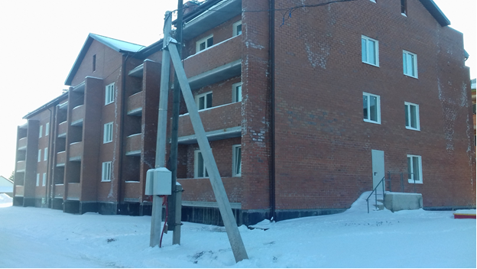
В этом году сдан новый дом по адресу Гагарина, 1А.

Slide 11
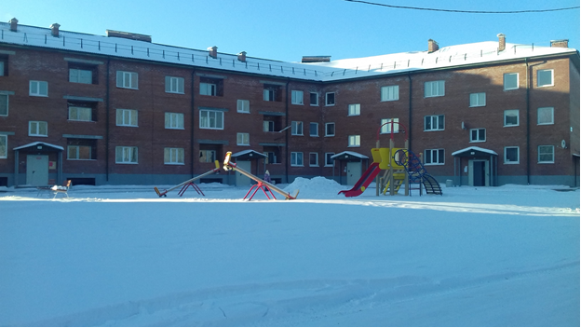
А в новый дом по адресу Гагарина,1 счастливые новоселы поселились в феврале 2015 года.

Slide 12
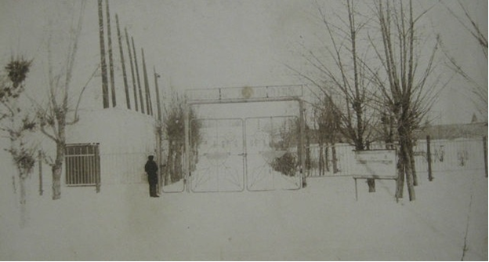
Стадион Локомотив построен в 1960 году.

Slide 13
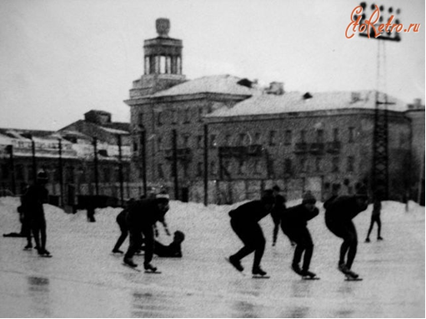
Здесь работала конькобежная секция.

Slide 14
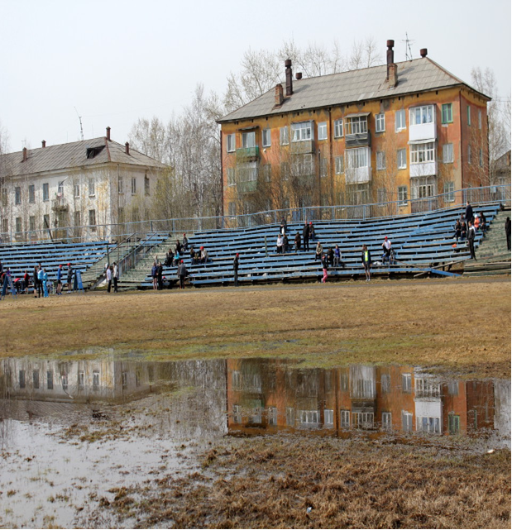
В 2011 году на стадионе ещё были трибуны.

Slide 15
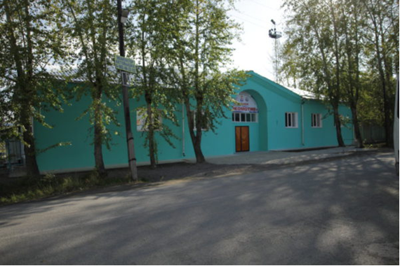
А это центральный вход стадиона после ремонта.

Slide 16
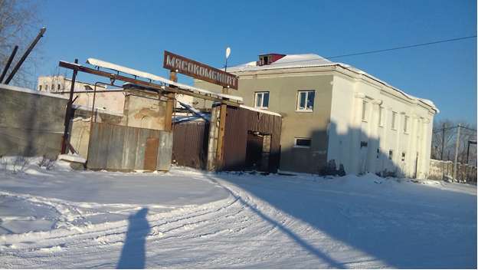
Улица Гагарина берет своё начало от некогда знаменитого Серовского мясокомбината.

Slide 17
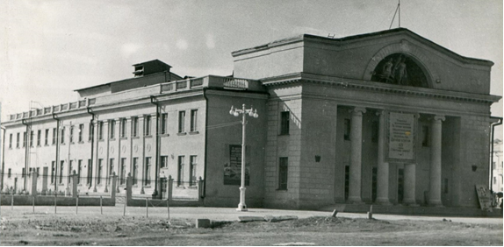
В 1957 году был построен Дом культуры железнодорожников.

Slide 18
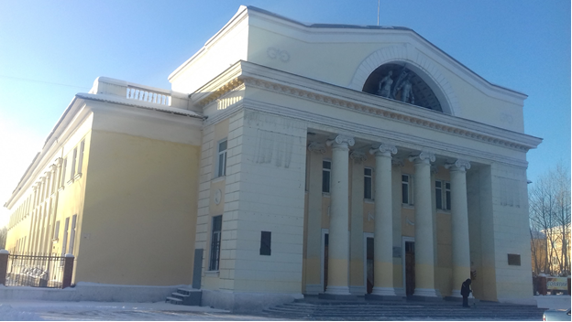
Так он выглядит сегодня.

Slide 19
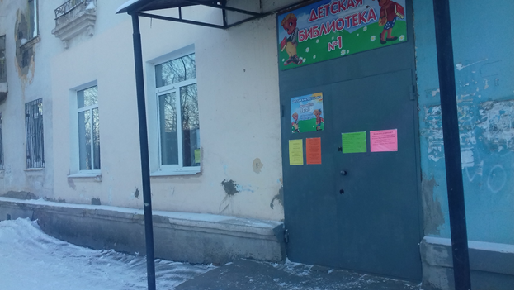
Также на моей улице расположена детская библиотека.

Slide 20
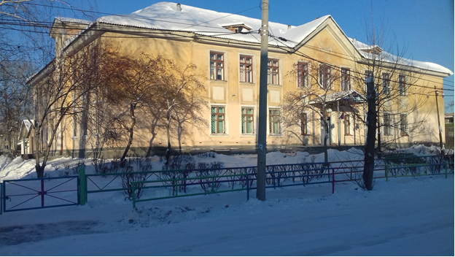
На перекрестке улиц Гагарина и Визе расположена моя школа.

Slide 21
Выводы:
В ходе работы над проектом я убедилась, что можно изучать историю России по истории своей улицы;
я узнала: много интересных фактов о своей улице, а так же перспективы ее развития;
я научилась: получать и использовать информацию из различных источников (интернет, книги, городско архив, КУМИ г.Серов и прочие), анализировать старые документы из городского архива, из большого объема информации выбирать главную;
меня удивило: что о такой небольшой улице удалось собрать достаточно много информации;
мне бы хотелось: узнать историю всего города Серов.

Slide 22
Я люблю свою улицу!

